Slide 1
КГУ СОШ № 30
Классный час «Vпереработку» 2В класс

Slide 2
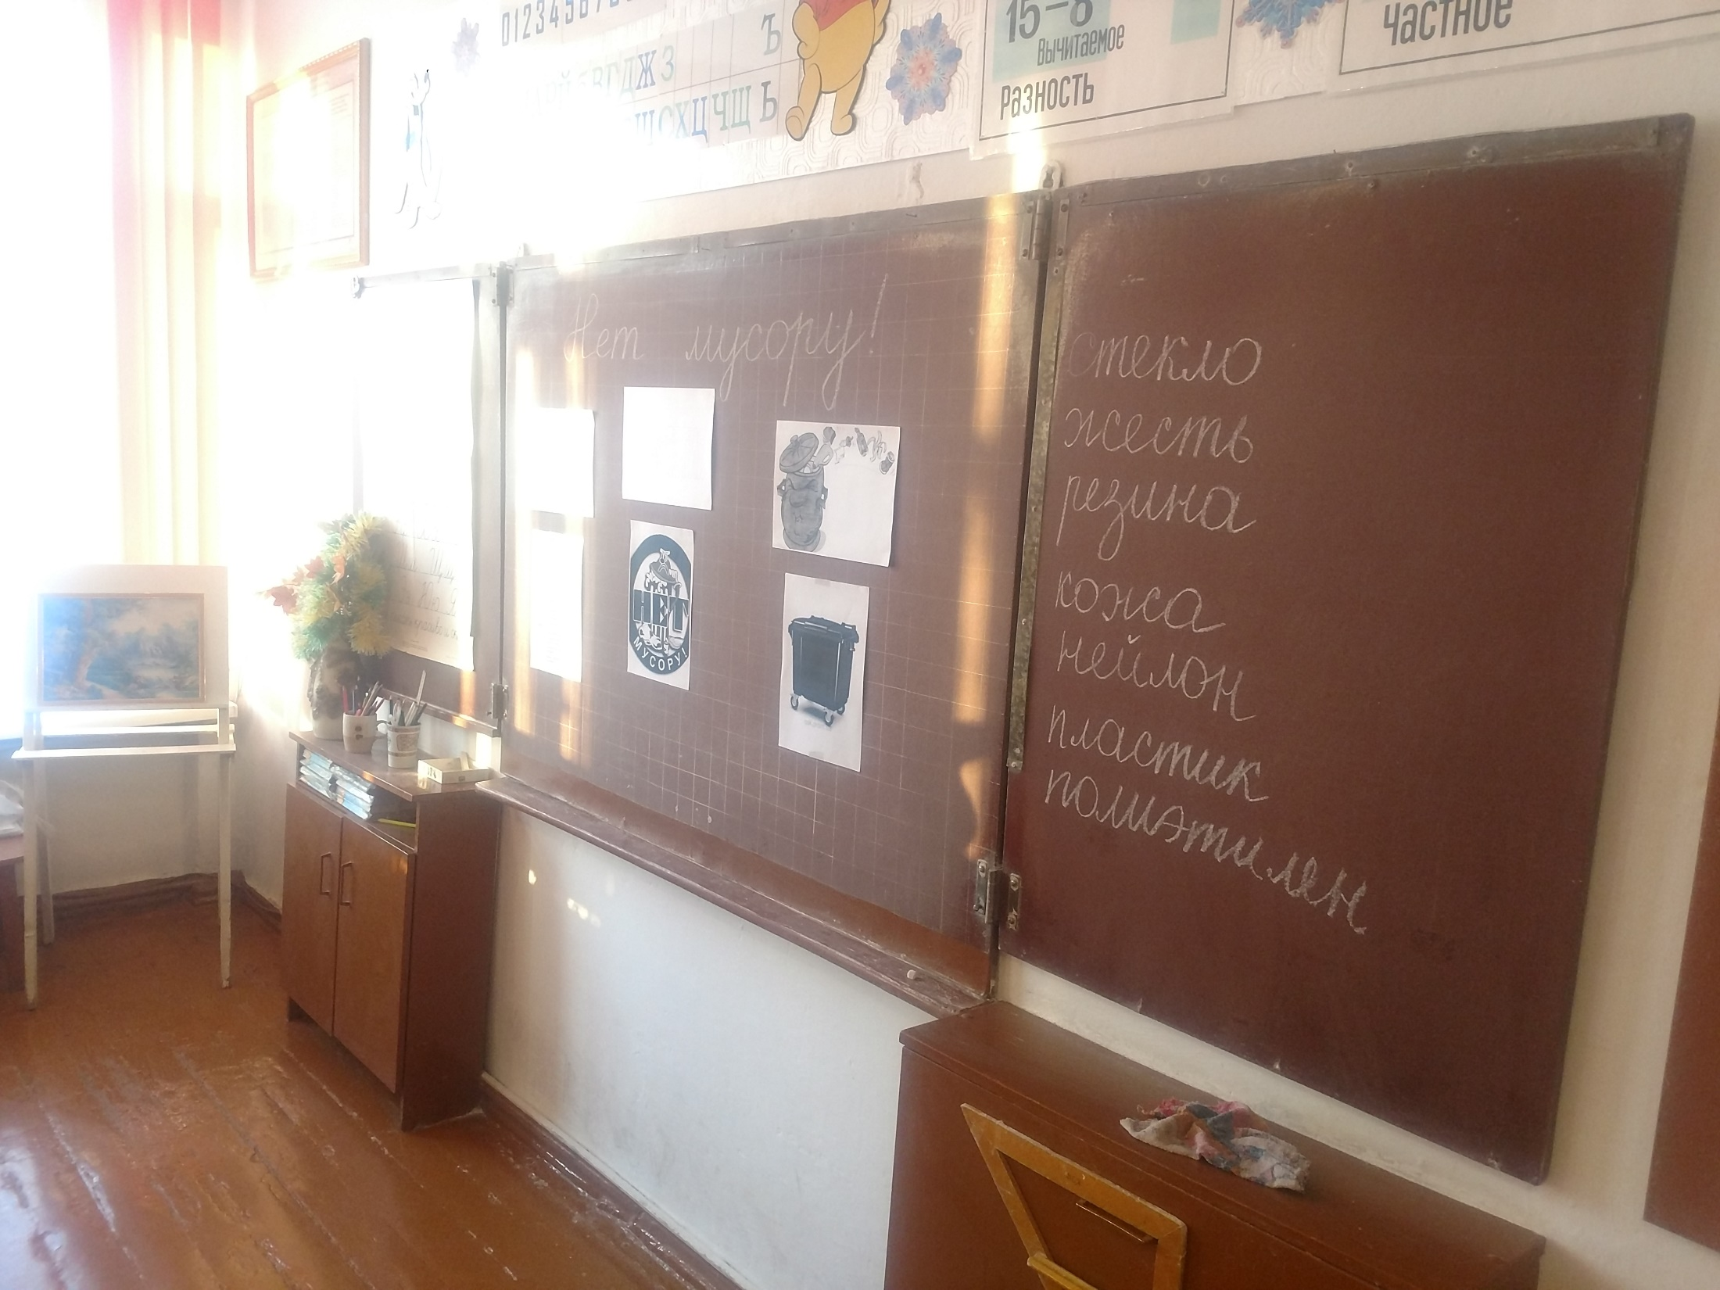
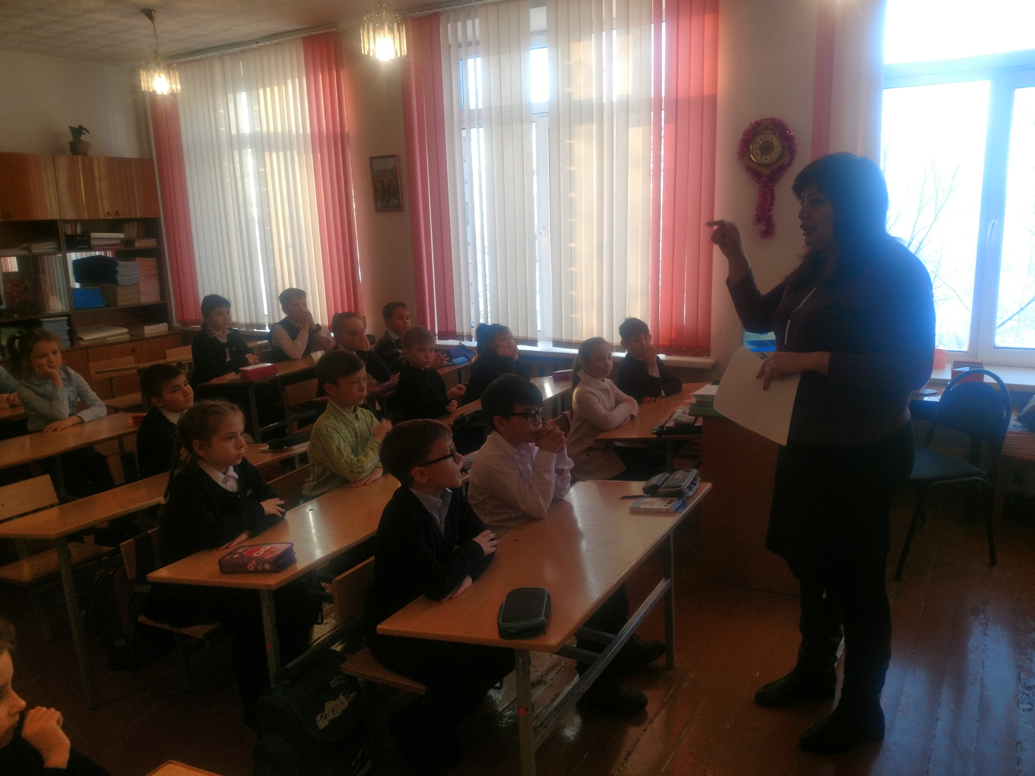
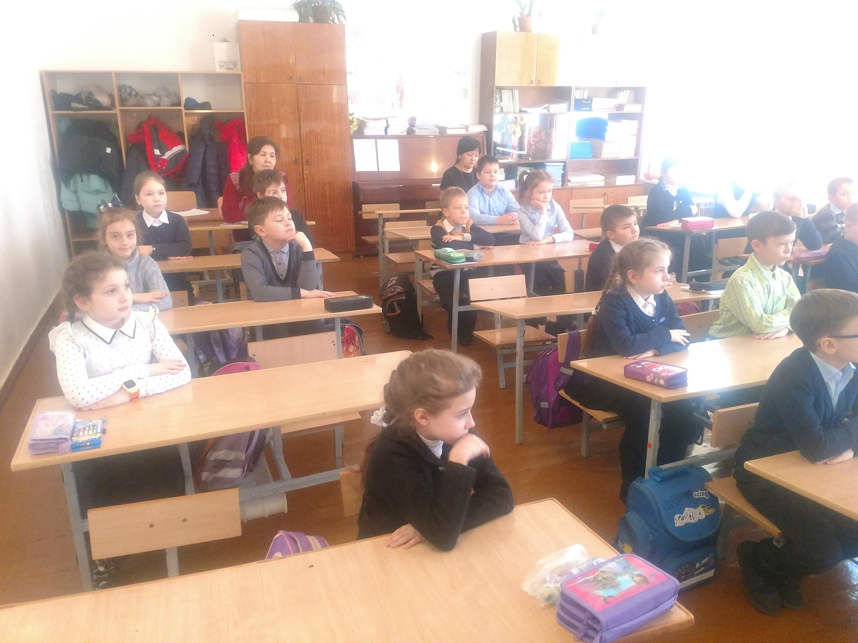
Формирование экологической грамотности в начальной школе

Slide 3
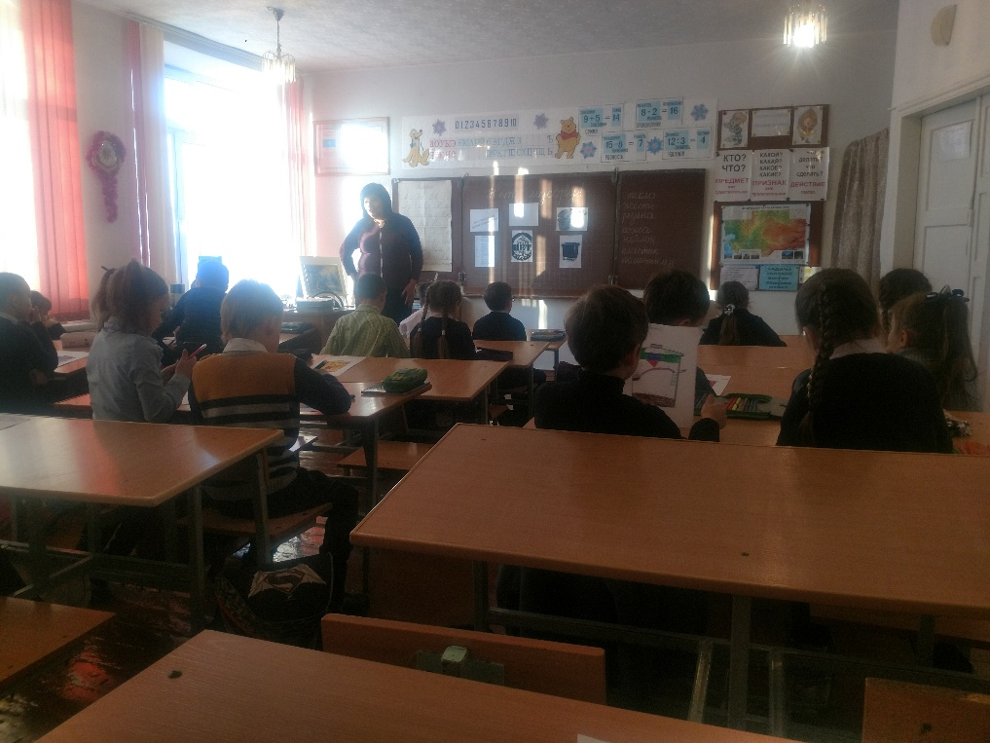
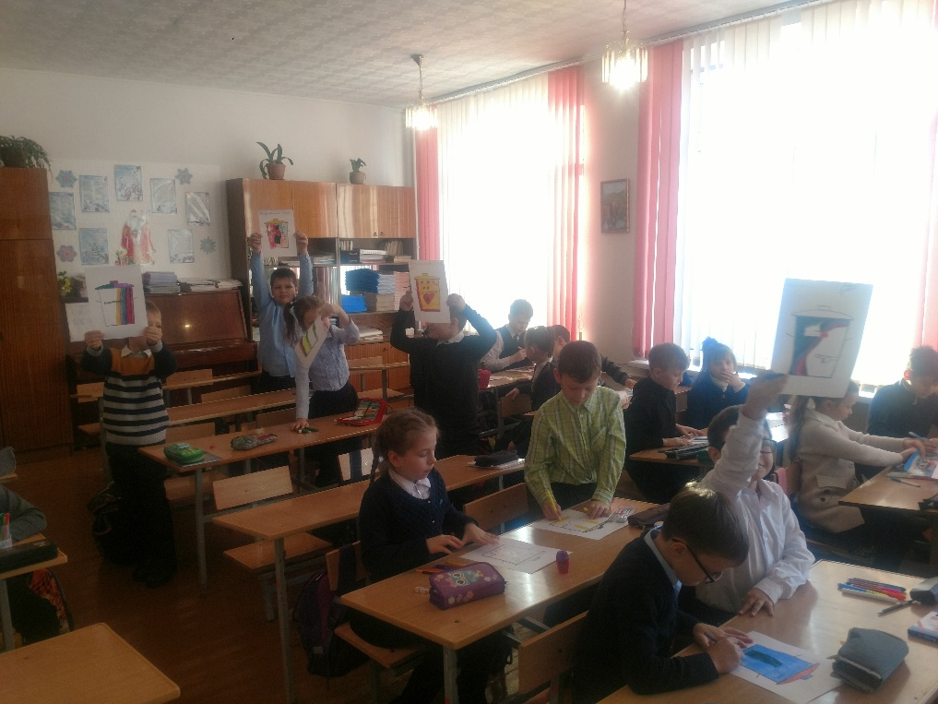
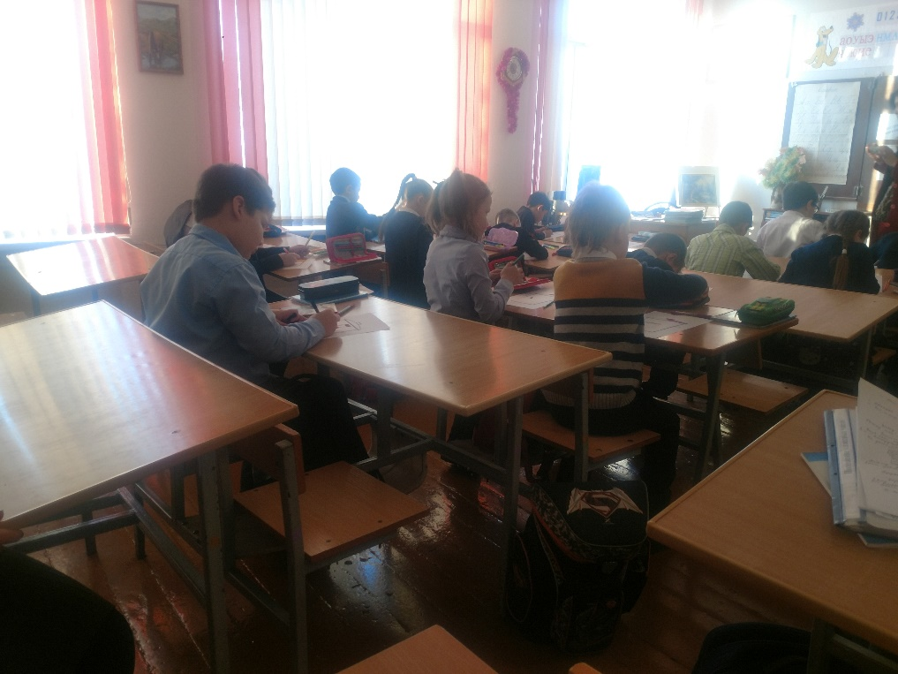

Slide 4
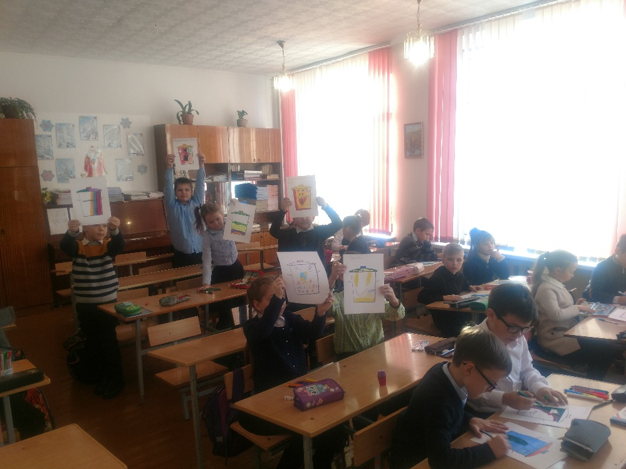
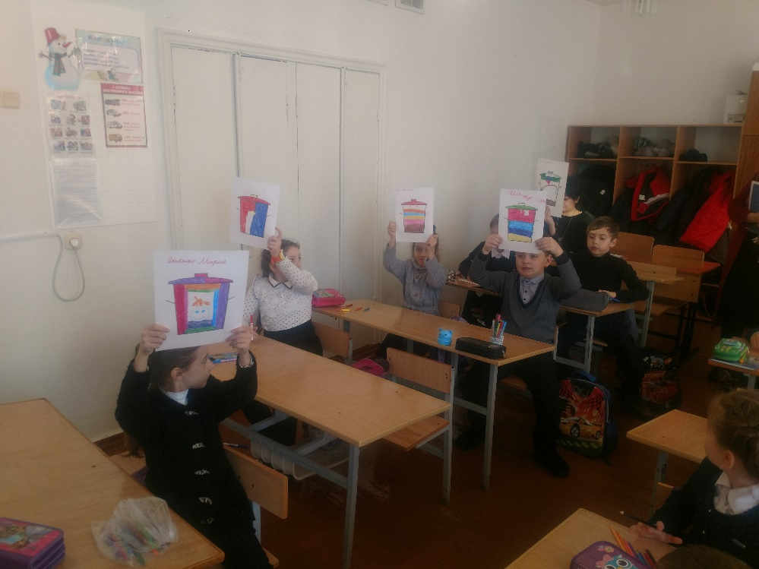

Slide 5
Чему научились ребята?
Отличать понятия ТБО и мусор;
Изучили новый термин «Гарбология»;
Узнали для чего нужно сортировать мусор;
Обучились навыкам сортировки мусора;
Беречь природу.

